Slide 1


TRƯỜNG THCS LONG BIÊN
BÀI GIẢNG
MÔN KHTN 6
GV: Nguyễn Thị Loan

Slide 2
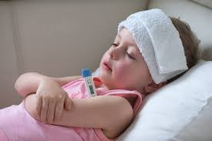
  MỞ ĐẦU:
  LÀM SAO ĐỂ BIẾT CƠ THỂ ĐANG SỐT ?

Slide 3
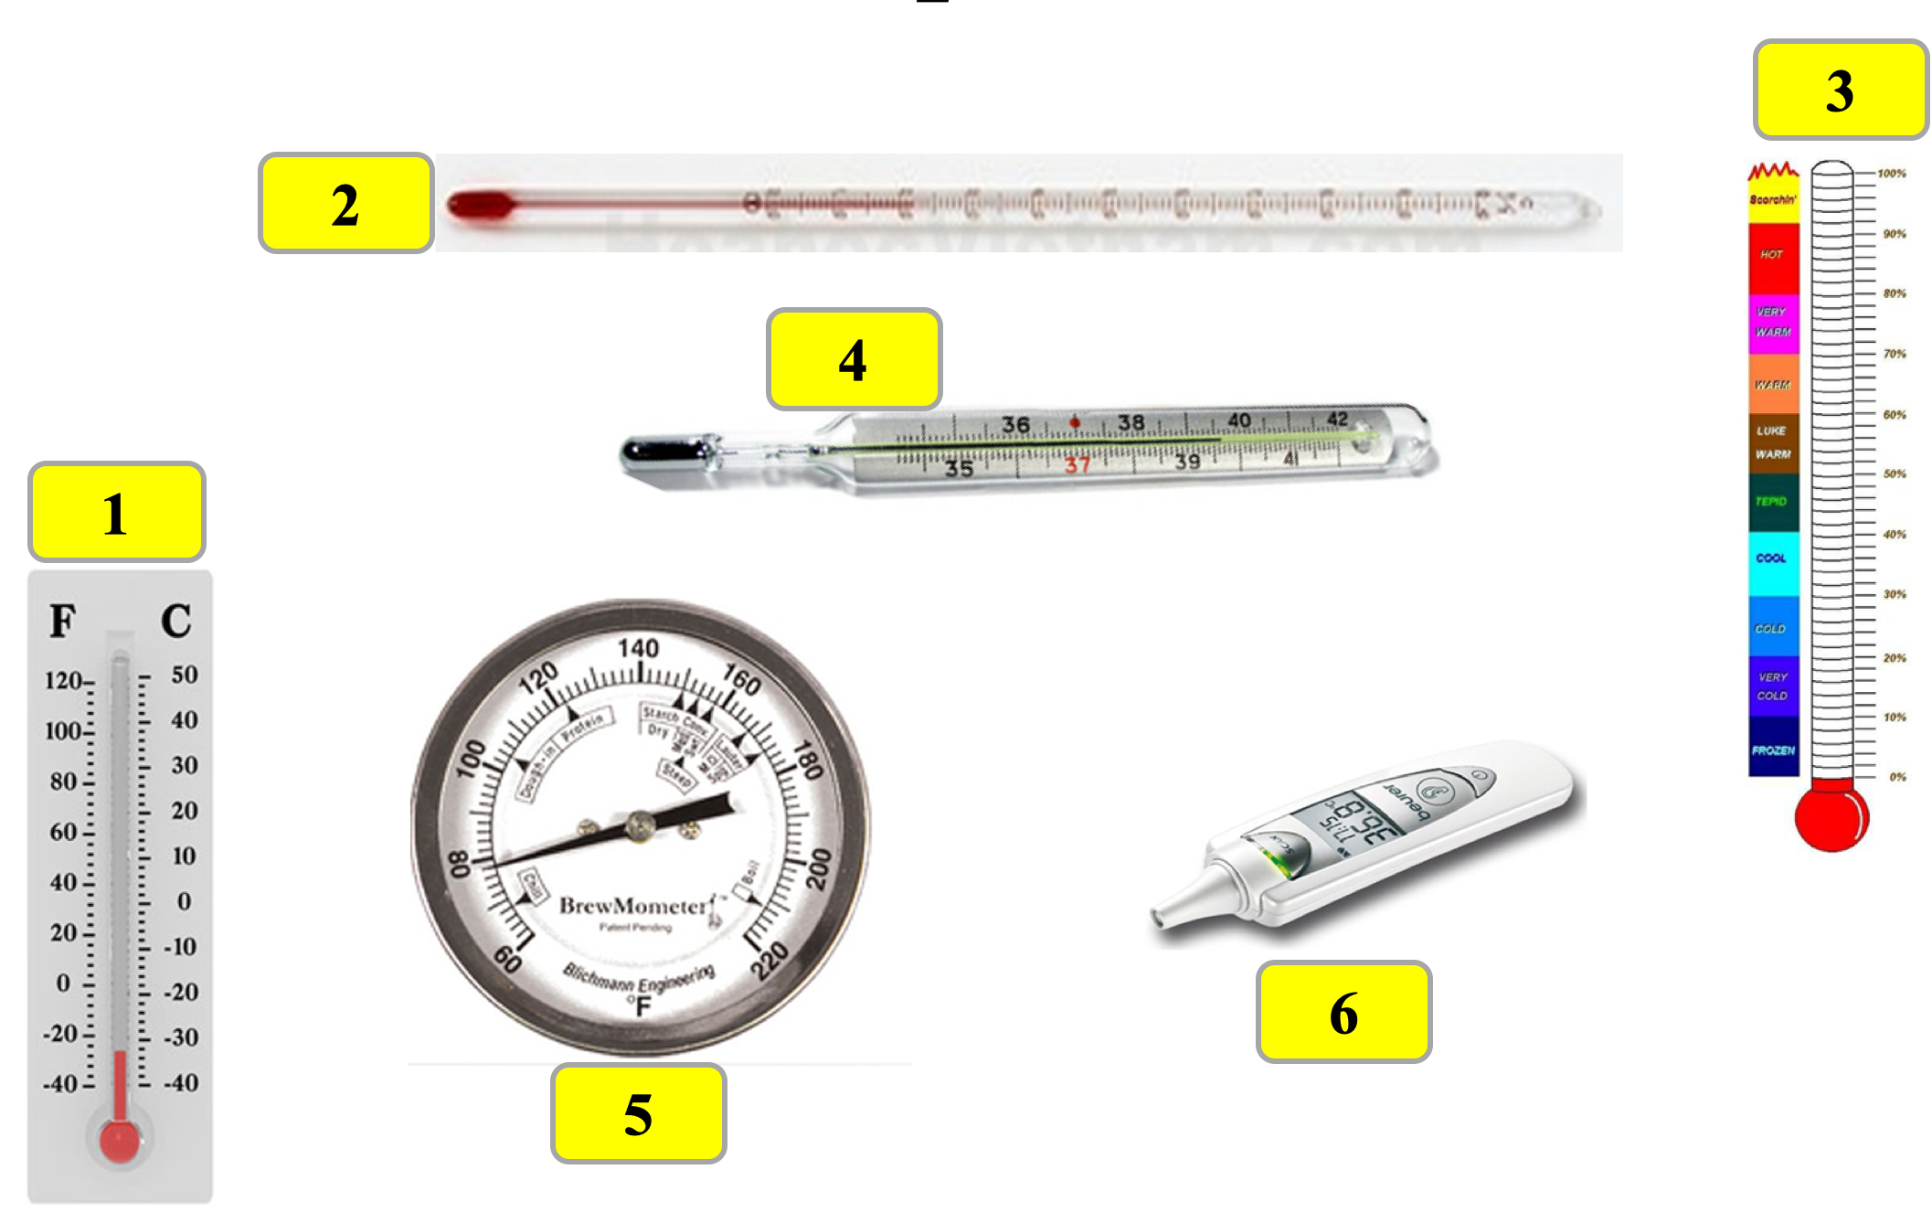
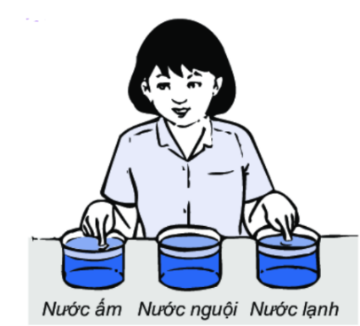
TIẾT 15,16,17: Bài 8: ĐO NHIỆT ĐỘ

Slide 4
HÌNH THÀNH KIẾN THỨC
I. Đo nhiệt độ
- Để xác định mức độ nóng, lạnh của vật, người ta dùng khái niệm nhiệt độ: Vật càng nóng thì nhiệt độ của vật càng cao.

Slide 5
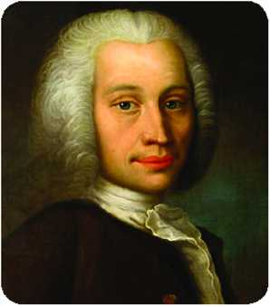
*Thang nhiệt độ
André Celsius (1701-1744), nhà khoa học Thụy Điển, người phát minh thang nhiệt độ Xen- xi- ut vào năm 1742

Slide 6
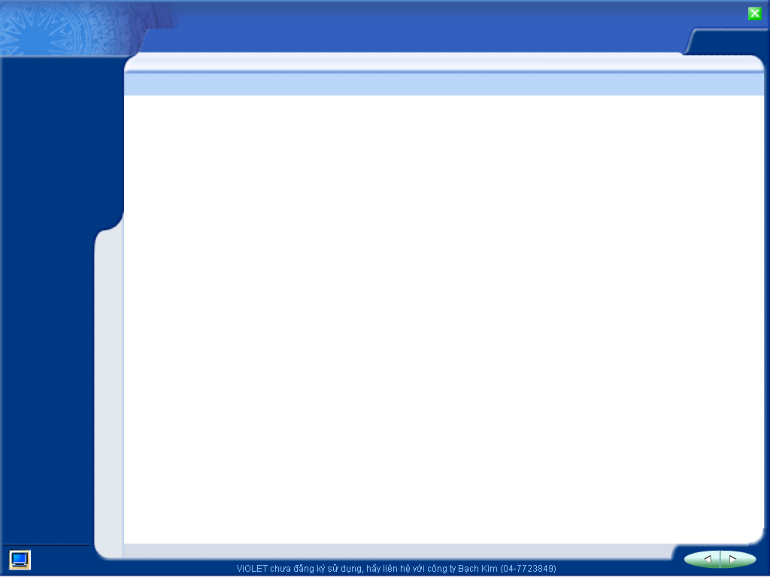

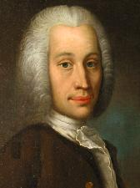

110
100ºC
100
90
*Trong thang nhiệt độ Celsius nhiệt độ nước đá đang tan là 0ºC. Nhiệt độ của hơi nước đang sôi là 100ºC
80
70
60
50
40
30
20
10
0
0ºC
10
Anders Celsius
(1701-1744)

Slide 7
Bảng sau đây cho biết một số nhiệt độ theo thang nhiệt độ Xen-xi-út
Đối tượng | Nhiệt độ(ºC)
Nhiệt độ tự nhiên thấp nhất trên Trái Đất (đo tại trạm khí tượng Vô-xtốc ở Nam Cực) Nước đá đang tan Nhiệt độ cơ thể người (thân nhiệt) Sa mạc Lút ở I-ran, nơi nóng nhất Trái Đất Nhiệt độ cao nhất của một ngọn nên Nhiệt độ tại bề mặt mặt trời | -89 ºC 0ºC 37ºC 71ºC 1027ºC 5500ºC

Slide 8
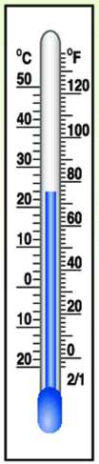
Em có biết?
Ở các nước nói tiếng Anh, người ta đo nhiệt độ theo độ Fa-ren-hai (Fahrenheit), kí hiệu là °F Trong nhiệt giai Fa-ren-hai, nhiệt độ của nước đá đang tan là 32°F, của hơi nước đang sôi là 212°F( có 180 khoảng chia).
Đổi từ ⁰C sang ⁰F:
t(⁰F) =(t(⁰C) x 1,8)+32
Nhiệt kế ghi nhiệt độ theo hai thang

Slide 9
Phương pháp đổi nhiệt độ.
Đổi từ ⁰C sang ⁰F:
t(⁰F) =(t(⁰C) x 1,8)+32
Vd: 17⁰C = (17x1,8)+32 = 62,6 ⁰F

Slide 10
TRẢ LỜI CÂU HỎI SAU:
Nêu một tình huống cho thấy sự cần thiết của việc ước lượng nhiệt độ trong đời sống.

Slide 11
TRẢ LỜI CÂU HỎI SAU:
2. Nhìn hơi nước bốc lên từ cốc nước, em có thể ước lượng nhiệt độ của nước trong cốc được không? Việc ước lượng này có ích lợi gì?

Slide 12
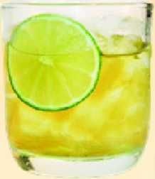
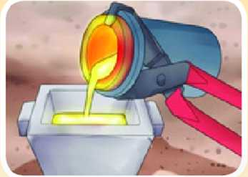
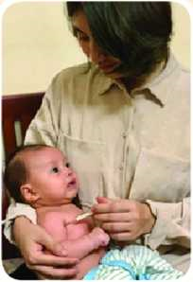
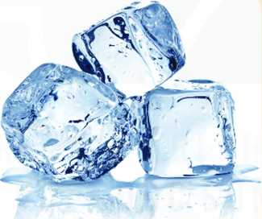
Cho các nhiệt độ:
0°C, 5°C, 36,5°C, 323°C
Hãy chọn nhiệt độ thích hợp cho mỗi hiện tượng, quá trình trong hình.
a) Nước chanh đá b) Chì nóng chảy
c) Đo thân nhiệt d) Nước đá

Slide 13
Cho các nhiệt độ:
0°C, 5°C, 36,5°C, 323°C
Hãy chọn nhiệt độ thích hợp cho mỗi hiện tượng, quá trình trong hình.
5°C
323°C
a) Nước chanh đá b) Chì nóng chảy
36,5°C
0°C
c) Đo thân nhiệt d) Nước đá

Slide 14
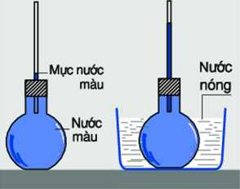
II. Dụng cụ đo nhiệt độ
1. Sự nở vì nhiệt của chất lỏng
Thí nghiệm Hình 8.4 cho thấy chất lỏng nở ra khi nóng lên, nhiệt độ càng cao thì chất lỏng nở ra càng nhiều
Hiện tượng nở vì nhiệt của chất lỏng được dùng làm cơ sở để chế tạo các dụng cụ đo nhiệt độ
Thí nghiệm mô tả sự nở vì nhiệt của chất lỏng

Slide 15
2. Các loại nhiệt kế
Em hãy kể tên các loại nhiệt kế mà em biết

Slide 16
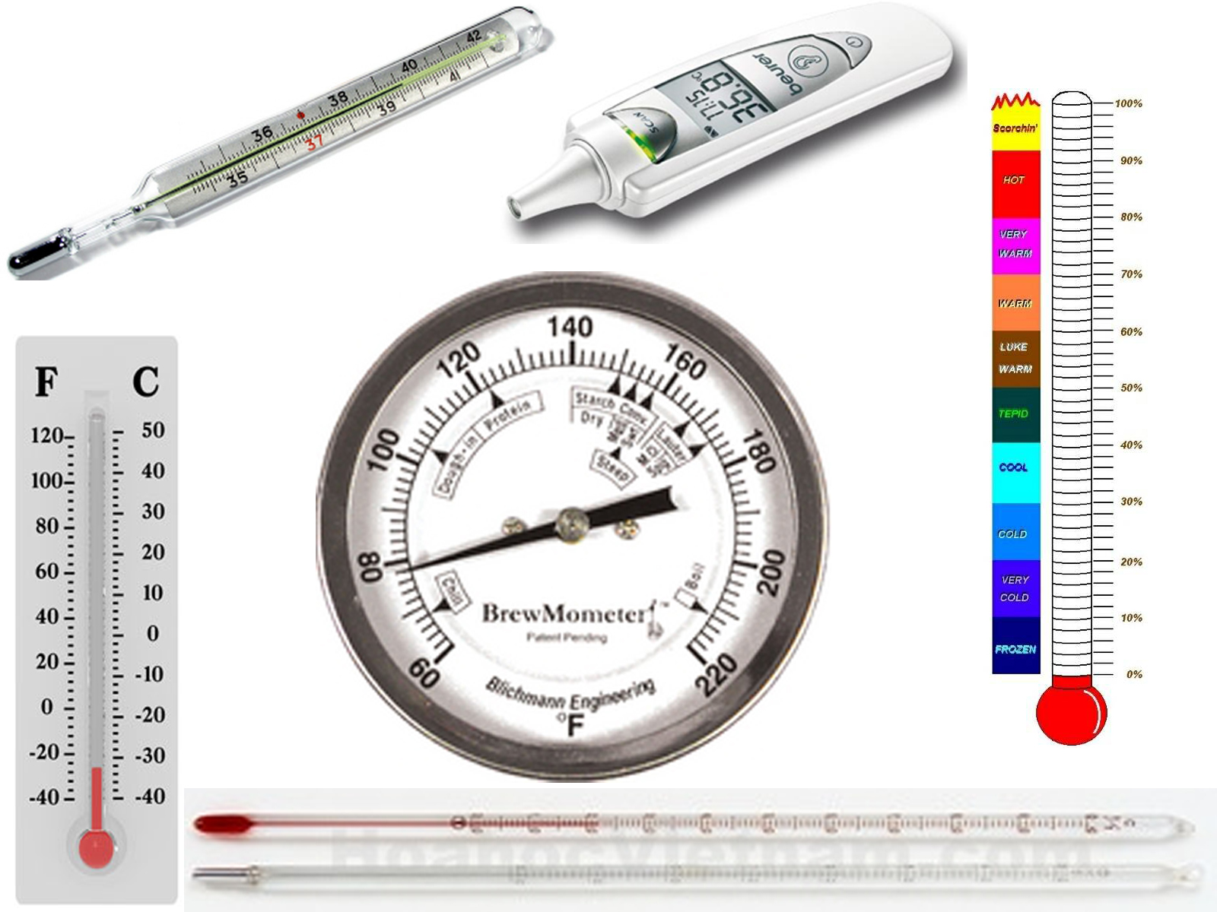
Nhiệt kế y tế thuỷ ngân
Nhiệt kế y tế điện tử
Nhiệt kế màu
Nhiệt kế rượu
Nhiệt kế kim loại
Nhiệt kế thuỷ ngân

Slide 17
2. Các loại nhiệt kế:
- Nhiệt kế dùng để đo nhiệt độ của vật.
- Một số loại nhiệt kế: nhiệt kế thuỷ ngân, nhiệt kế rượu, nhiệt kế điện tử…

Slide 18
Tại sao phải chế tạo ra nhiều loại nhiệt kế khác nhau?

Slide 19
Tại sao phải chế tạo ra nhiều loại nhiệt kế khác nhau?
Tùy theo mục đích sử dụng và giới hạn nhiệt độ muốn đo người ta sử dụng loại nhiệt kế phù hợp

Slide 20

Nối cột A với cột B cho phù hợp
A | B
1. Nhiệt kế y tế | a. Dùng trong phòng thí nghiệm.
2. Nhiệt kế thủy ngân | b. Để đo thân nhiệt
3. Nhiệt kế rượu | c. Dùng để đo nhiệt độ phòng.

Slide 21
Nối cột A với cột B cho phù hợp
A | B
1. Nhiệt kế y tế | a. Dùng trong phòng thí nghiệm.
2. Nhiệt kế thủy ngân | b. Để đo thân nhiệt
3. Nhiệt kế rượu | c. Dùng để đo nhiệt độ phòng.

Slide 22
III. Sử dụng nhiệt kế y tế

Slide 23


Nhiệt kế y tế thủy ngân.
Dựa vào SGK e hãy nêu các bước
dùng nhiệt kế y tế thủy ngân
Bước 1: Dùng bông y tế lau sạch thân và bầu nhiệt kế.
Bước 2: Vẩy mạnh cho thuỷ ngân bên trong nhiệt kế tụt hết xuống bầu.
Bước 3: Dùng tay phải cầm thân nhiệt kế, đặt bầu nhiệt kế vào nách trái, kẹp cánh tay lại để giữ nhiệt kế.
Bước 4: Chờ khoảng 2-3 phút, lấy nhiệt kế ra đọc nhiệt độ.

Slide 24

Lưu ý
Cẩn thận khi vẩy nhiệt kế tránh va chạm với các vật khác. Khi đọc kết quả tránh cầm vào bầu nhiệt kế. Thuỷ ngân là chất độc dễ bay hơi. Nếu em làm vỡ nhiệt kế, đừng sờ vào thuỷ ngân hoặc các mảnh thuỷ tinh, cần báo ngay cho giáo viên hoặc người phụ trách phòng thí nghiệm

Slide 25



Chỉ ra các thao tác sai khi dùng nhiệt kế trong các tình huống dưới đây:
a) Vẩy mạnh nhiệt kế trước khi đo.
b) Sau khi lấy nhiệt kế ra khỏi môi trường cần đo phải đợi một lúc sau mới đọc kết quả đo.
c) Dùng tay nắm chặt bầu nhiệt kế

Slide 26
Chỉ ra các thao tác sai khi dùng nhiệt kế trong các tình huống dưới đây:
a) Vẩy mạnh nhiệt kế trước khi đo.
b) Sau khi lấy nhiệt kế ra khỏi môi trường cần đo phải đợi một lúc sau mới đọc kết quả đo.
c) Dùng tay nắm chặt bầu nhiệt kế
b,c sai

Slide 27
2. Nhiệt kế y tế điện tử
Dựa vào SGK e hãy nêu các bước
dùng nhiệt kế điện tử
Bước 1: Lau sạch đầu kim loại của nhiệt kế.
Bước 2: Bấm nút khởi động.
Bước 3: Đặt đầu kim loại cùa nhiệt kế xuống lưỡi.
Bước 4: Chờ khi có tín hiệu “bíp”, rút nhiệt kế ra đọc nhiệt độ.
Bước 5: Tắt nút khởi động.

Slide 28

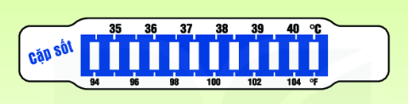
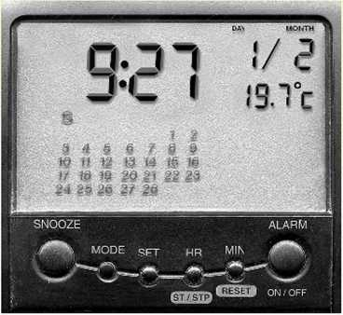
Em có biết?
Có một số chất có đặc điểm đổi màu theo nhiệt độ. Người ta sử dụng tính chất này để chế tạo ra nhiệt kế, gọi là nhiệt kế đổi màu. Nhiệt kế này thường được dùng trong y tế, thay cho nhiệt kế thuỷ ngân. Chỉ cần dán một băng giấy nhỏ có phủ một lớp chất đổi màu theo nhiệt độ lên trán người bệnh là có thể biết được nhiệt độ cơ thể của họ.
Hiện nay, người ta còn sử dụng nhiệt kế hiện số, là loại nhiệt kế mà số chỉ nhiệt độ cần đo hiện ngay trên màn hình. Ẩnh chụp nhiệt kế hiện số được gắn vào đồng hồ điện tử để bàn.

Slide 29
LUYỆN TẬP
Câu 1. Đơn vị đo nhiệt độ thường dùng hằng ngày của nước ta là gì?
Đơn vị đo nhiệt độ thường dùng hằng ngày của nước ta là °C

Slide 30
Câu 2. GHĐ và ĐCNN của nhiệt kế như Hình 8.1 là
A. 50 °C và 1°C.
B. 50 °C và 2 °C.
C. Từ 20 °C đến 50 °C và 1 °C. D. Từ 20 °C đến 50 °C và 2 °C
Đáp án: B

Slide 31
Câu 3. Tại sao bảng chia độ của nhiệt kế y tế lại không có nhiệt độ dưới 34 °C và trên 42 °C?
Vì nhiệt độ cơ thể từ 34 °C đến 42 °C

Slide 32
Câu 4. Nối cột A với cột B Phải dùng loại nhiệt kế nào để,,,?
A. Loại nhiệt kế | B. Công dụng
1.Rượu:Từ - 30 °C đến 60 °C | a. đo nhiệt độ của bàn là
2.Thuỷ ngân:Từ - 10 °C đến 110 °C | b. không khí trong phòng
3.Kim loại:Từ 0 °C đến 400 °C | c. cơ thể người
4.Y tế:Từ 34 °C đến 42 °C | d. nước đang sôi

Slide 33
Câu 4. Nối cột A với cột B Phải dùng loại nhiệt kế nào để,,,?
A. Loại nhiệt kế | B. Công dụng
1.Rượu:Từ - 30 °C đến 60 °C | a. đo nhiệt độ của bàn là
2.Thuỷ ngân:Từ - 10 °C đến 110 °C | b. không khí trong phòng
3.Kim loại:Từ 0 °C đến 400 °C | c. cơ thể người
4.Y tế:Từ 34 °C đến 42 °C | d. nước đang sôi

Slide 34
Câu 5. Khi dùng nhiệt kế để đo nhiệt độ của chính cơ thể mình, người ta phải thực hiện các thao tác sau:
a. Đặt nhiệt kế vào nách trái, rồi kẹp cánh tay lại để giữ nhiệt kế.
b. Lấy nhiệt kế ra khỏi nách để đọc nhiệt độ.
c. Dùng bông lau sạch thân và bầu nhiệt kế.
d. Kiểm tra xem thuỷ ngân đã tụt hết xuống bầu nhiệt kế chưa, nếu chưa thì vẩy nhiệt kế cho thuỷ ngân tụt xuống.
Hãy sắp xếp các thao tác trên theo thứ tự hợp lý nhất.
A. c,d,a,b. B. a,b,c,d.
C. b, a,c,d. D. d.c.b.a.
Đáp án: A

Slide 35


